Slide 1
Object Relational Mapping
Ths. Phạm Minh Tú

Slide 2
Nội dung
Khái niệm ORM
ORM Framework trong Java
Minh họa hibernate 3.0

Slide 3
Khái niệm
ORM (Object Relational Mapping), là một kỹ thuật/cơ chế lập trình thực hiện ánh xạ CSDL sang các đối tượng trong các ngôn ngữ lập trình hướng đối tượng như Java, C# …(các table tương ứng các class, mối ràng buộc giữa các table tương ứng quan hệ giữa các class ‘has a’ , ‘is a’).

Slide 4
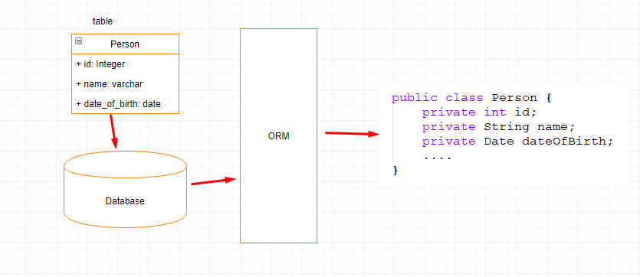
Khái niệm

Slide 5
Khái niệm
Ưu nhược điểm của ORM
2.1. Ưu điểm
OOP: ORM giúp lập trình viên tập trung vào lập trình hướng đối tượng
Tính độc lập: Làm việc được với nhiều loại database(hệ quản trị cơ sở dữ liệu), nhiều kiểu dữ liệu khác nhau. Dễ dàng thay đổi loại database hơn. Các câu lệnh SQL không phụ thuộc vào loại database.
Đơn giản, dễ sử dụng: Hỗ trợ HSQL, cung cấp nhiều nhiều API truy vấn.
Năng suất hơn: viết code ít hơn, dễ hiểu hơn. Phù hợp các case CRUD (Create, Read, Update, Delete)
Khả năng sử dụng lại code.
2.2. Nhược điểm
Khả năng truy vấn bị hạn chế, nhiều trường hợp ta vẫn phải dùng native SQL để truy vấn database.
Khó tối ưu câu lệnh SQL (do câu lệnh SQL được ORM tự động sinh ra).

Slide 6
ORM Framework trong Java
Có một số persistent framework và các tùy chọn ORM trong Java. Một persistent framework là một dịch vụ ORM lưu và truy xuất các đối tượng vào một cơ sở dữ liệu quan hệ.
Enterprise JavaBeans Entity Beans
Java Data Objects
Castor
TopLink
Spring DAO
Hibernate

Slide 7
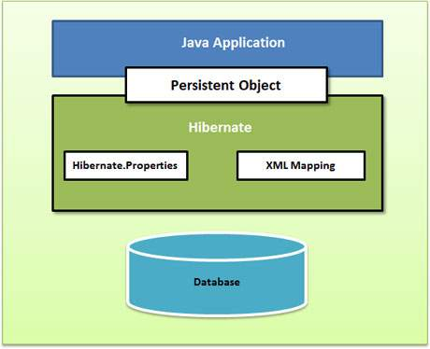
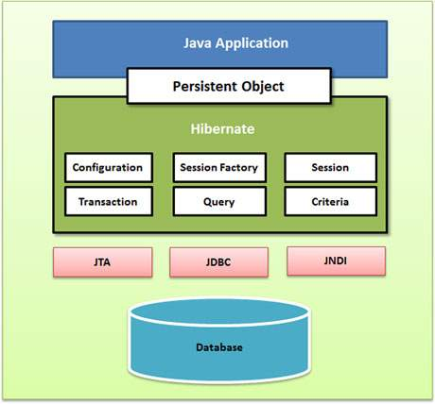
Hibernate

Slide 8
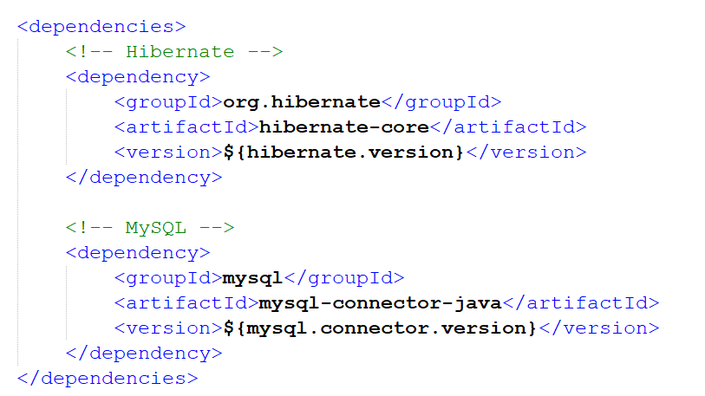
Minh họa hibernate 3.0
Tải thư viện

Slide 9
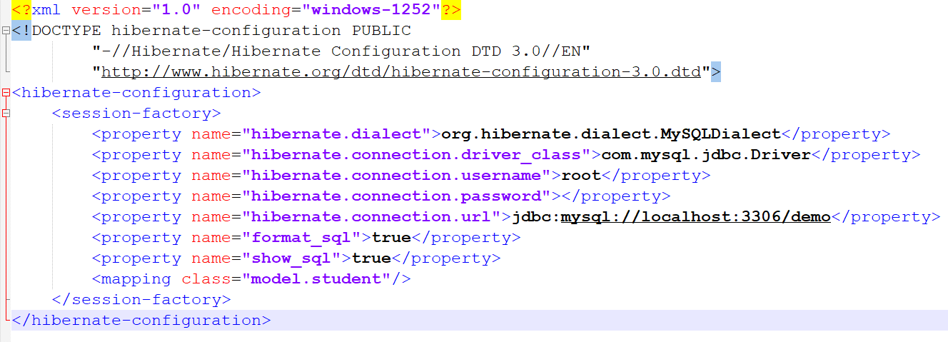
Minh họa hibernate 3.0
Cấu hình

Slide 10
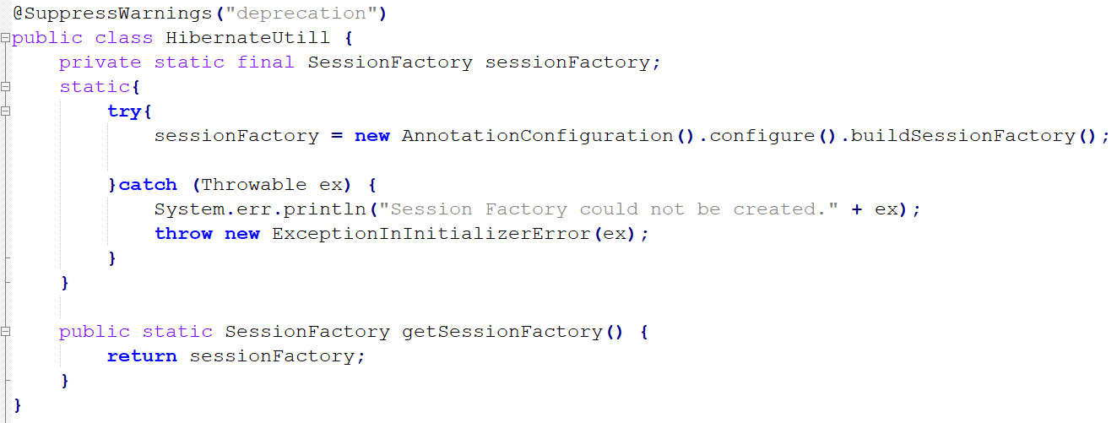
Minh họa hibernate 3.0
Quản lý kết nối

Slide 11
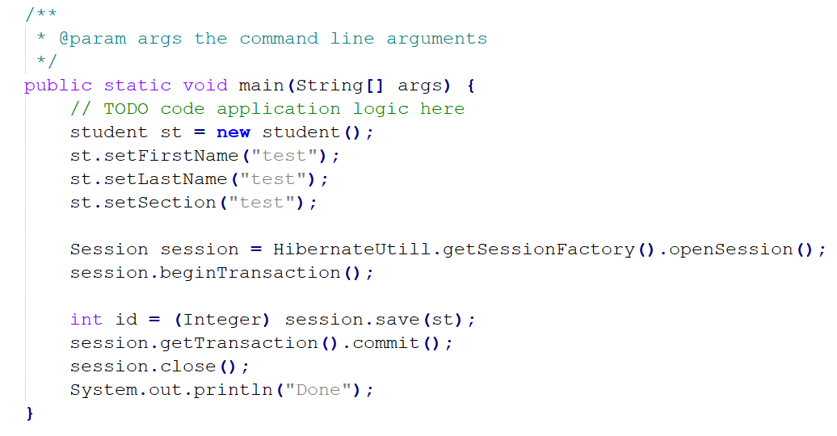
Minh họa hibernate 3.0
CRUD

Slide 12
Demo

